Slide 1
Windows核心编程---动态链接（DLL）

Slide 2
本章节内容
1、动态链接库基本概念
2、动态链接库隐式加载
3、动态链接库显示加载

Slide 3
静态链接库
静态链接库：一堆指令和数据

Slide 4
为什么要进行静态链接
在我们的实际开发中，不可能将所有代码放在一个源文件中，所以会出现多个源文件，而且多个源文件之间不是独立的，而会存在多种依赖关系，如一个源文件可能要调用另一个源文件中定义的函数，但是每个源文件都是独立编译的，即每个*.c文件会形成一个*.o文件，为了满足前面说的依赖关系，则需要将这些源文件产生的目标文件进行链接，从而形成一个可以执行的程序。这个链接的过程就是静态链接

Slide 5
静态链接的原理
由很多目标文件进行链接形成的是静态库，反之静态库也可以简单地看成是一组目标文件的集合，即很多目标文件经过压缩打包后形成的一个文件

Slide 6
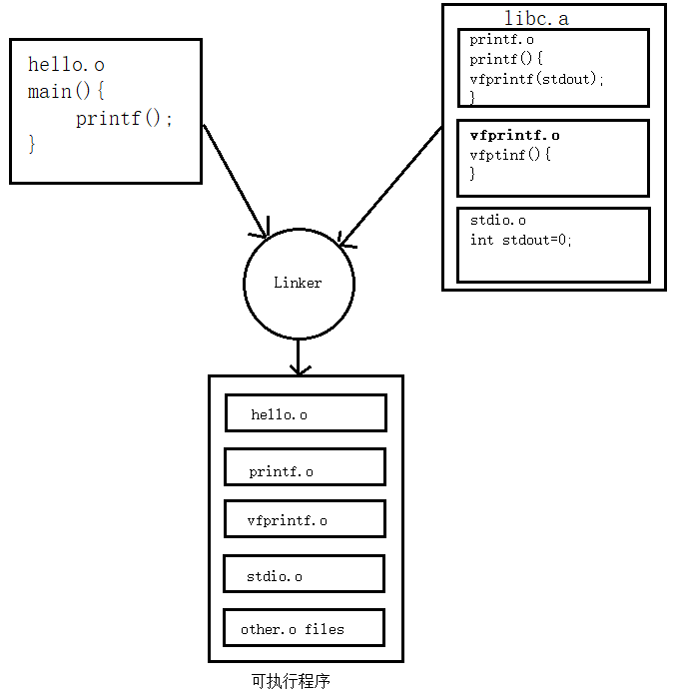

Slide 7
静态链接的优缺点
浪费空间，因为每个可执行程序中对所有需要的目标文件都要有一份副本，所以如果多个程序对同一个目标文件都有依赖，如多个程序中都调用了printf()函数，则这多个程序中都含有printf.o，所以同一个目标文件都在内存存在多个副本；
更新比较困难，因为每当库函数的代码修改了，这个时候就需要重新进行编译链接形成可执行程序。
优点:在可执行程序中已经具备了所有执行程序所需要的任何东西，在执行的时候运行速度快。

Slide 8
为什么会出现动态链接
动态链接出现的原因就是为了解决静态链接中提到的两个问题，一方面是空间浪费，另外一方面是更新困难。下面介绍一下如何解决这两个问题。

Slide 9
动态链接库
动态链接的基本思想是把程序按照模块拆分成各个相对独立部分，在程序运行时才将它们链接在一起形成一个完整的程序，而不是像静态链接一样把所有程序模块都链接成一个单独的可执行文件。

Slide 10
动态链接库
下面简单介绍动态链接的过程：
假设现在有两个程序program1.o和program2.o，这两者共用同一个库lib.o,假设首先运行程序program1，系统首先加载program1.o，当系统发现program1.o中用到了lib.o，即program1.o依赖于lib.o，那么系统接着加载lib.o，如果program1.o和lib.o还依赖于其他目标文件，则依次全部加载到内存中。
当program2运行时，同样的加载program2.o，然后发现program2.o依赖于lib.o，但是此时lib.o已经存在于内存中，这个时候就不再进行重新加载，而是将内存中已经存在的lib.o映射到program2的虚拟地址空间中，从而进行链接（这个链接过程和静态链接类似）形成可执行程序。

Slide 11
动态链接库被多个进程访问
第一个进程的地址空间
第二个进程的地址空间
DLL的虚拟内存
代码页面2
代码页面1
代码页面2
代码页面2
代码页面2
代码页面1
代码页面1
代码页面2
代码页面1
代码页面2
数据页面2
代码页面3
数据页面2
代码页面3
代码页面3
数据页面1
代码页面3
数据页面1
数据页面1
数据页面2
数据页面1
数据页面2

Slide 12
动态链接库
自从微软推出第一个版本的Windows操作系统以来，动态链接库（ Dynamic-link library DLL）一直是Windows操作系统的基础。
动态链接库通常都不能直接运行，也不能接收消息。它们是一些独立的文件，其中包含能被可执行程序或其它DLL调用来完成某项工作的函数。只有在其它模块调用动态链接库中的函数时，它才发挥作用。
Windows API中的所有函数都包含在DLL中。其中有3个最重要的DLL，Kernel32.dll，它包含用于管理内存、进程和线程的各个函数；User32.dll，它包含用于执行用户界面任务（如窗口的创建和消息的传送）的各个函数；GDI32.dll，它包含用于画图和显示文本的各个函数。

Slide 13
使用动态链接库的好处
可以采用多种编程语言来编写。
增强产品的功能。
提供二次开发的平台。
简化项目管理。
可以节省磁盘空间和内存。
有助于资源的共享。
有助于实现应用程序的本地化。
代码重用

Slide 14
静态库和动态库
静态库：函数和数据被编译进一个二进制文件(通常扩展名为.LIB)。在使用静态库的情况下，在编译链接可执行文件时，链接器从库中复制这些函数和数据并把它们和应用程序的其它模块组合起来创建最终的可执行文件(.EXE文件)。
在使用动态库的时候，往往提供两个文件：一个引入库和一个DLL。
引入库包含被DLL导出的函数和变量的符号名，DLL包含实际的函数和数据。在编译链接可执行文件时，只需要链接引入库，DLL中的函数代码和数据并不复制到可执行文件中，在运行的时候，再去加载DLL，访问DLL中导出的函数。
若DLL源代码模块至少输出一个变量或函数，
则链接程序产生LIB文件，不包含任何函数，
或变量，只是列出所有的输出函数和变量符号名

Slide 15
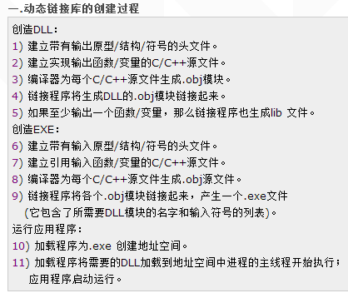

Slide 16
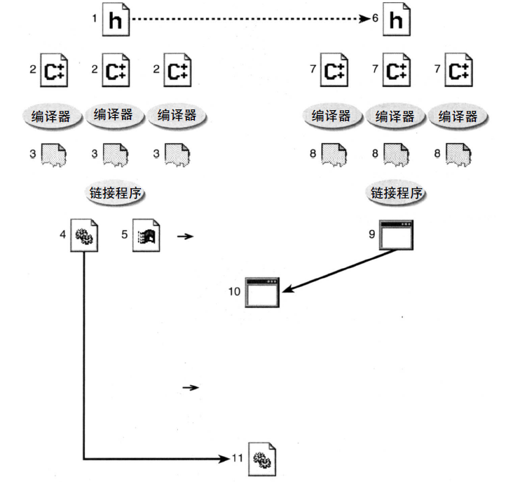

Slide 17
动态链接库加载的两种方式
隐式链接
显式加载

Slide 18
隐式链接
vs2010中加入附加库的方法总结：
法一： 1、直接在某个头文件（例如：stdafx.h）中使用
#pragma comment(lib,"库文件名") 。 注意：采用上面的写法时有前提条件的，即库文件在当前目录下或是在项目---》###属性---》vc++目录---》库目录中设置上了库文件所在的目录。 2、直接在某个头文件（例如：stdafx.h）中使用
#pragma comment(lib,"库文件名的全路径") 。
法二： 1、当库文件被拷贝到当前目录下了的话，我们可以在 项目---》###属性---》链接器---》输入---》附加依赖项中输入库文件名。 2、 当库文件没被拷贝到当前目录下了的话，我们可以在 项目---》###属性---》链接器---》输入---》附加依赖项中输入库文件名，并且在项目---》###属性---》vc++目录---》库目录中设置上了库文件所在的目录。

Slide 19
隐式链接
vc6.0中加入附加库的方法总结： 法一： 1、直接在某个头文件（例如：stdafx.h）中使用#pragma comment(lib,"库文件名")的方法 。 注意：采用上面的写法时有前提条件的，即库文件在当前目录下或是在tool---》options---》directories---》library files中设置上了库文件所在的目录。 2、直接在某个头文件（例如：stdafx.h）中使用#pragma comment(lib,"库文件名的全路径")的方法 。 法二： 1、当库文件被拷贝到当前目录下了的话，我们可以在project---》set...---》link---》library moudle中输入库文件名。 2、 当库文件没被拷贝到当前目录下了的话，我们可以在project---》set...---》link---》library moudle中输入库文件名，并且tool---》options---》directories---》library files中设置上了库文件所在的目录。

Slide 20
API方式动态链接

Slide 21
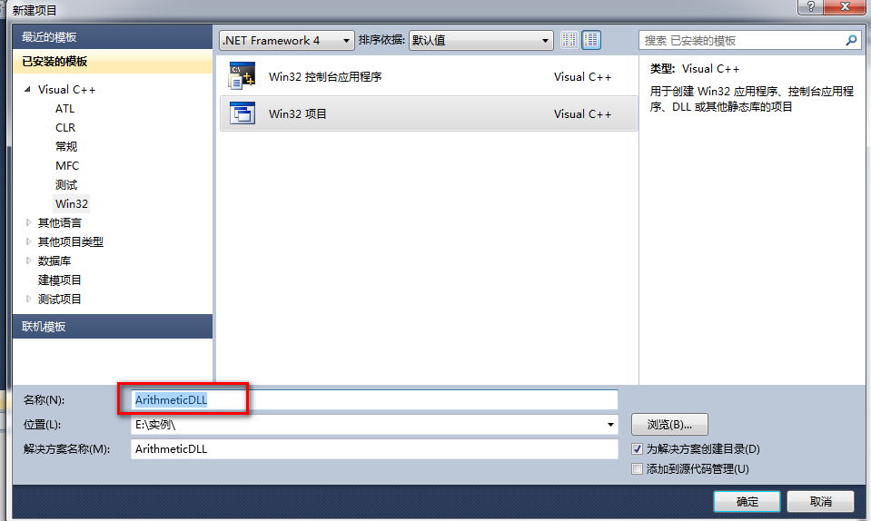
一、创建动态链接库
例：编写加、减、乘、除基本运算的动态链接
1）File—New—Project—Win32项目，点击确定

Slide 22
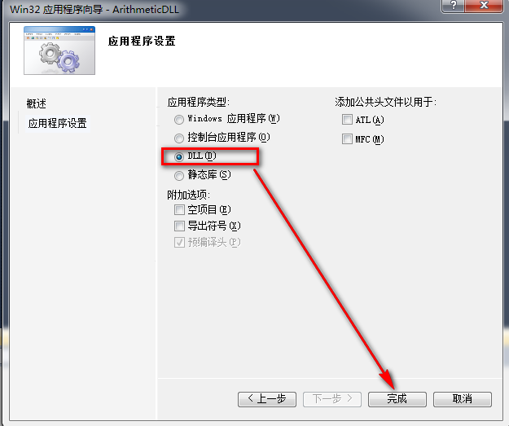
2）下一步，然后应用程序设定，选中DLL单选按钮，然后点击完成

Slide 23
实例
#ifdef MY09DLLDEMO_EXPORTS
#define MY09DLLDEMO_API __declspec(dllexport)
#else
#define MY09DLLDEMO_API __declspec(dllimport)
#endif
// 声明要导出的函数
MY09DLLDEMO_API void ExportFunc(LPCTSTR pszContent);

Slide 24
__declspec(dllexport)和__declspec(dllimport)
_declspec还有另外的用途，这里只讨论跟dll相关的使用。正如括号里的关键字一样，导出和导入。_declspec(dllexport)用在dll上，用于说明这是导出的函数。而_declspec(dllimport)用在调用dll的程序中，用于说明这是从dll中导入的函数
头文件中声明了方法，在提供者那里方法应该被声明为__declspec(dllexport)，在使用者那里，方法应该被声明为__declspec(dllimport)

Slide 25
因为dll中必须说明函数要用于导出，所以_declspec(dllexport)很有必要。但是可以换一种方式，可以使用def文件来说明哪些函数用于导出，同时def文件里边还有函数的编号。
而使用_declspec(dllimport)却不是必须的，但是建议这么做。因为如果不用_declspec(dllimport)来说明该函数是从dll导入的，那么编译器就不知道这个函数到底在哪里，生成的exe里会有一个call XX的指令，这个XX是一个常数地址，XX地址处是一个jmp dword ptr[XXXX]的指令，跳转到该函数的函数体处，显然这样就无缘无故多了一次中间的跳转。如果使用了_declspec(dllimport)来说明，那么就直接产生call dword ptr[XXX]，这样就不会有多余的跳转了

Slide 26
模块定义文件
DLL中导出函数的声明有两种方式：一种为在函数声明中加上__declspec(dllexport)；另外一种方式是采用模块定义(.def) 文件声明，.def文件为链接器提供了有关被链接程序的导出、属性及其他方面的信息
导出函数必须在模块定义文件（DEF）中进行EXPORTS说明
在应用程序中动态加载和卸载
并通过函数指针调用导出函数

Slide 27
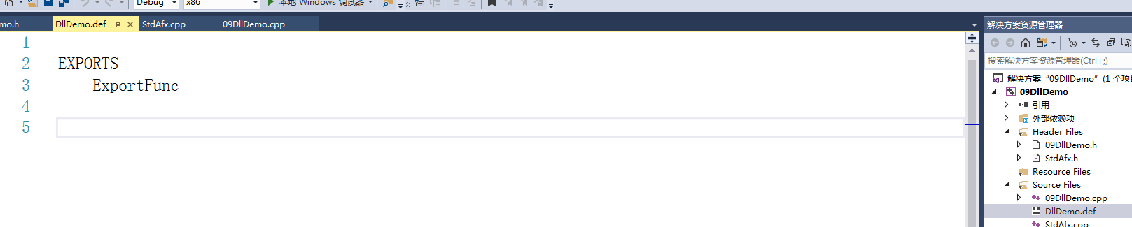

Slide 28
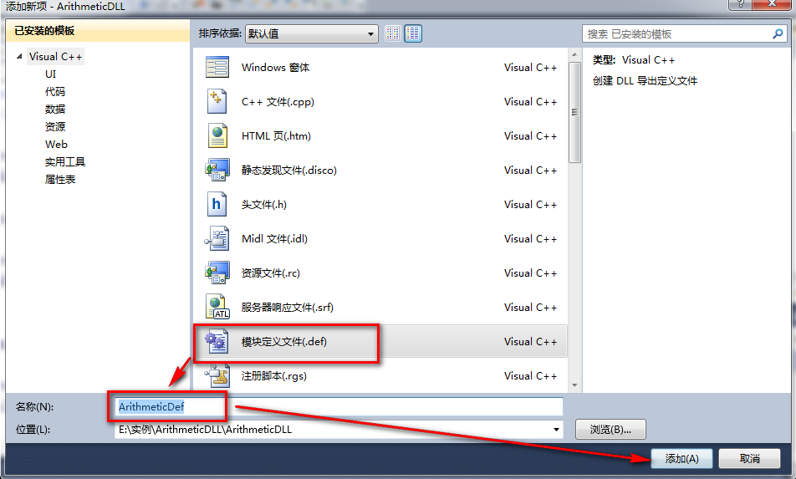

Slide 29
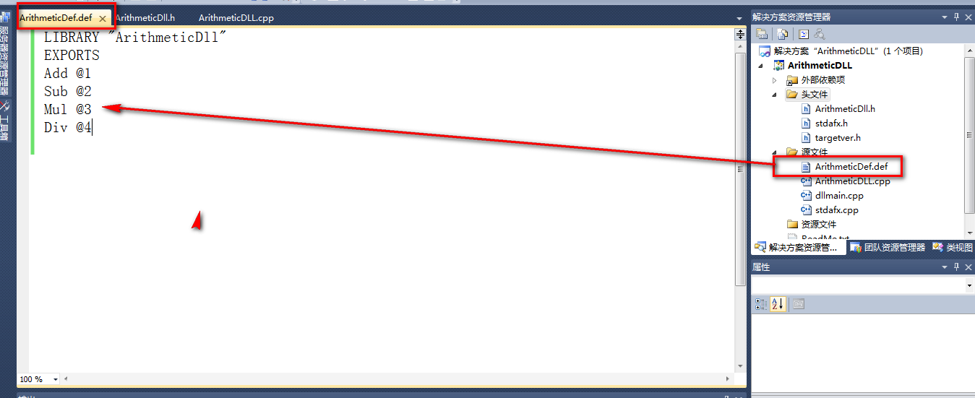
Arithmeticdef.def代码如下： LIBRARY "ArithmeticDll"
EXPORTS
Add @1
Sub @2
Mul @3
Div @4
def文件的规则为： (1)LIBRARY语句说明.def文件相应的DLL； (2)EXPORTS语句后列出要导出函数的名称。可以在.def文件中的导出函数名后加@n，表示要导出函数的序号为n（在进行函数调用时，这个序号将发挥其作用）； (3).def 文件中的注释由每个注释行开始处的分号 (;) 指定，且注释不能与语句共享一行。
https://www.cnblogs.com/zhouhbing/p/3884810.html

Slide 30
extern “C”
extern "C"包含双重含义，从字面上可以知道，首先，被它修饰的目标是"extern"的；其次，被它修饰的目标代码是"C"的。
被extern "C"限定的函数或变量是extern类型的extern是C/C++语言中表明函数和全局变量的作用范围的关键字，该关键字告诉编译器，其申明的函数和变量可以在本模块或其他模块中使用。
记住，语句：extern int a; 仅仅是一个变量的声明，其并不是在定义变量a，也并未为a分配空间。变量a在所有模块中作为一种全局变量只能被定义一次，否则会出错。
通常来说，在模块的头文件中对本模块提供给其他模块引用的函数和全局变量以关键字extern生命。例如，如果模块B要引用模块A中定义的全局变量和函数时只需包含模块A的头文件即可。这样模块B中调用模块A中的函数时，在编译阶段，模块B虽然找不到该函数，但并不会报错；它会在链接阶段从模块A编译生成的目标代码中找到该函数。

Slide 31
extern “C”
extern "C "只是表示这个可以被C语言调用
由于C++里面有函数重载，所以在编译的时候，编译器会在你希望导出的函数后面加上一些关于参数的信息，也就是真正导出的函数名字和你想要的不一样。 又由于C语言没有函数重载，所以用EXTERN "C"的意思就是告诉编译器不要按照C++那样修改函数名称。
extern "C"使得在C++中使用C编译方式成为可能。在“C++”下定义“C”函数，需要加extern “C”关键词。用extern "C"来指明该函数使用C编译方式。输出的“C”函数可以从“C”代码里调用

Slide 32

__stdcall
默认情况下VC使用的是__cdecl的函数调用方式，如果产生的dll只会给C/C++程序使用，那么就没必要定义为__stdcall调用方式，如果要给Win32汇编使用（或者其他的__stdcall调用方式的程序），那么就可以使用__stdcall。

Slide 33
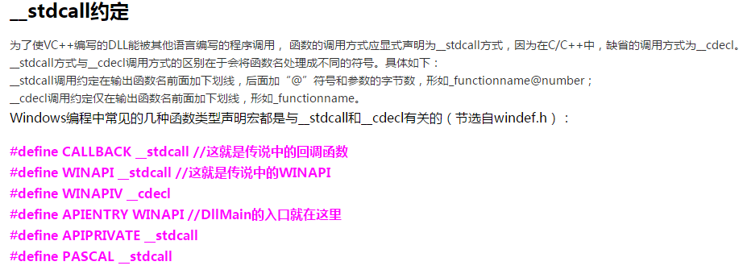

Slide 34
三、使用动态链接库
隐式、显示
隐式: Windows自己调用、使用Lib、修改 VC环境
显示:通过专门函数调用

Slide 35
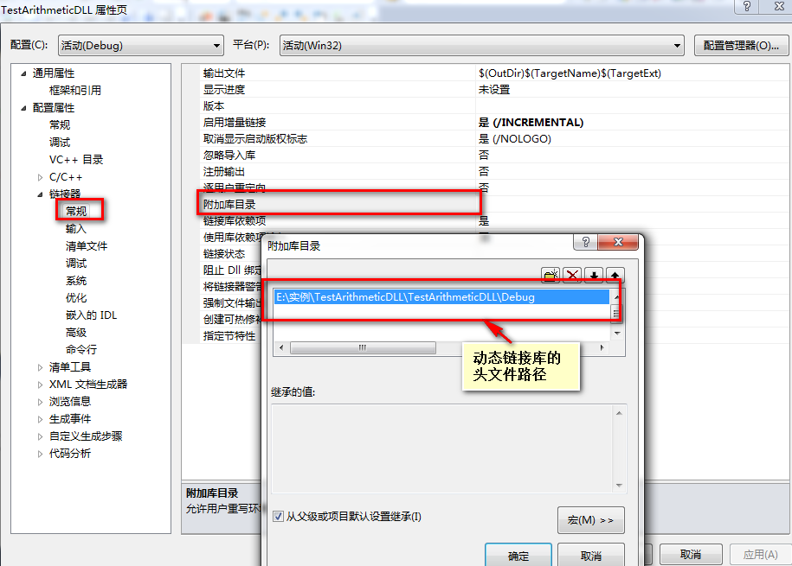
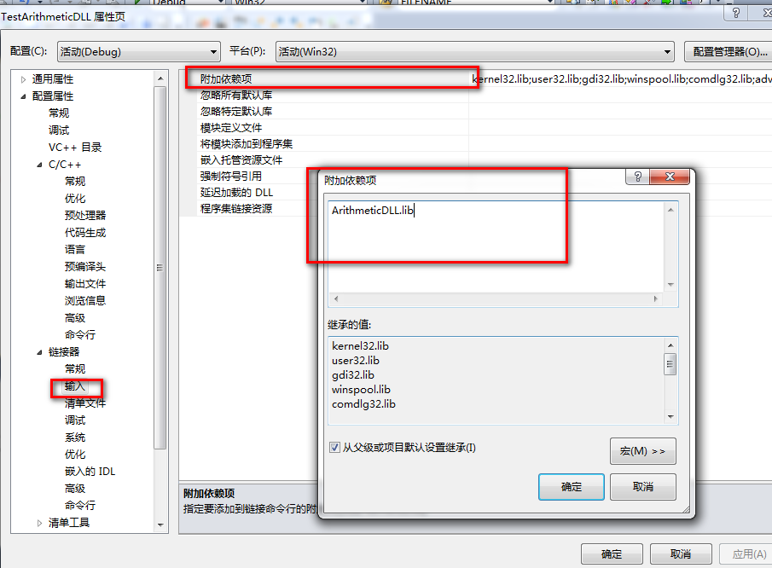
隐式调用
第一步 ：首先把动态链接库.lib, .h，.dll拷贝到调用目录下

Slide 36
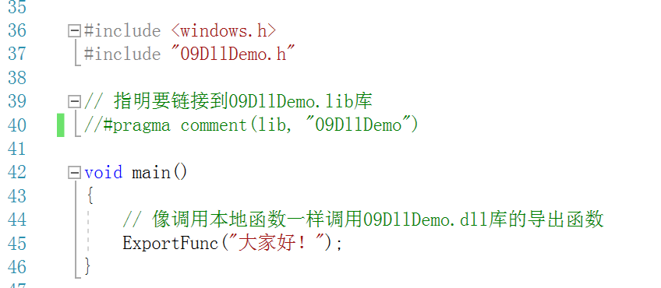

Slide 37
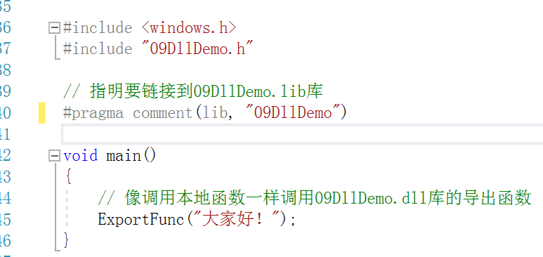
隐式加载动态链接库，也可以用pragam comment命令来完成。
添加代码：#pragma comment(lib, "09DllDemo")

Slide 38
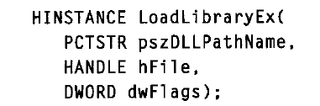
LoadLibrary
HMODULE LoadLibrary
( LPCTSTR lpFileName // 链接文件名 );

Slide 39
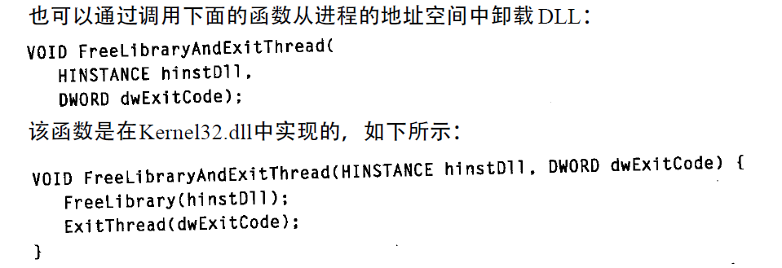
FreeLibrary
BOOL FreeLibrary(
HMODULE hModule // 链接模块句柄 );

Slide 40
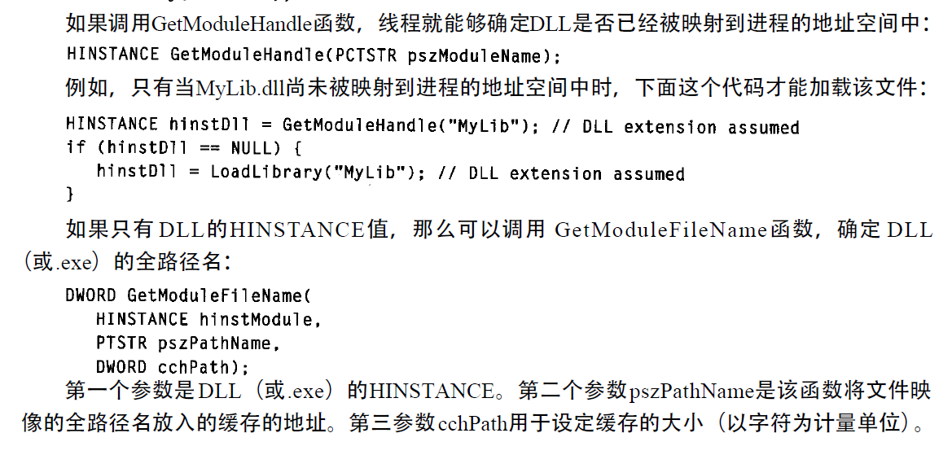

Slide 41
GetProcAddress
FARPROC GetProcAddress(
HMODULE hModule, // 模块句柄
LPCSTR lpProcName // 函数名称 );
HINSTANCE hInst;
hInst=LoadLibrary(_T("ArithmeticDLL.dll "));
typedef int (*ADDPROC)(int sub1,int sub2);
ADDPROC Sub=(ADDPROC)GetProcAddress(hInst,"Sub");
printf("显示调用动态链接库减函数 Sub：%d",Sub(5,10));

Slide 42
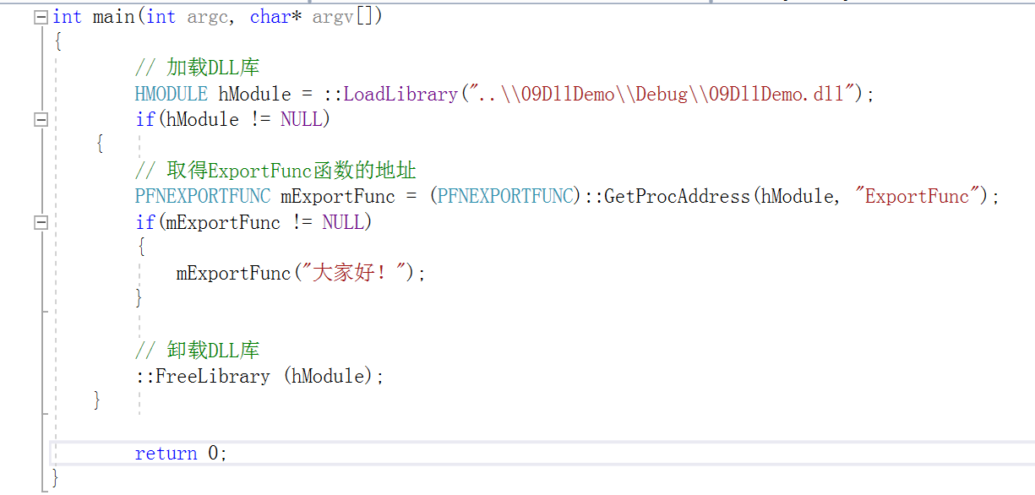
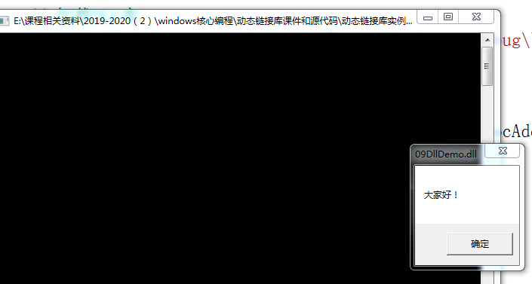

Slide 43
DLLMain()函数的功能
Windows在加载DLL的时候，需要一个入口函数，就如同控制台或DOS程序需要main函数、Win32程序需要WinMain函数一样。根据编写规范，Windows必须查找并执行DLL里的DllMain函数作为加载DLL的依据，它使得DLL得以保留在内存里。这个函数并不属于导出函数，而是DLL的内部函数。这意味着不能直接在应用工程中引用DllMain函数，DllMain是自动被调用的。
注：一些例子中，DLL并没有提供DllMain函数，应用工程也能成功引用DLL，这是因为Windows在找不到DllMain的时候，系统会从其它运行库中引入一个不做任何操作的缺省DllMain函数版本，并不意味着DLL可以放弃DllMain函数。

Slide 44
DllMain入口函数
BOOL APIENTRY DllMain( HANDLE hModule, WORD ul_reason_for_call, LPVOID lpReserved )
APIENTRY被定义为__stdcall，它意味着这个函数以标准Pascal的方式进行调用，也就是WINAPI方式；
hModule是进程中的每个DLL模块被全局唯一的32字节的HINSTANCE句柄标识（句柄代表了DLL模块在进程虚拟空间中的起始地址，只有在特定的进程内部有效）。在Win32中，HINSTANCE和HMODULE的值是相同的，这两种类型可以替换使用。
ul_reason_for_call指明了被调用的原因。共有4种，即PROCESS_ATTACH、PROCESS_DETACH、THREAD_ATTACH和THREAD_DETACH，以switch语句列出。
lpReserved 表示一个保留参数，目前已经很少使用

Slide 45
DllMain函数在以下几种情况被调用：
DLL被加载
一个程序要调用Dll里的函数，首先要先把DLL文件映射到进程的地址空间。要把一个DLL文件映射到进程的地址空间，有两种方法：静态链接和动态链接的LoadLibrary或者LoadLibraryEx。
当一个DLL文件被映射到进程的地址空间时，系统调用该DLL的DllMain函数，传递的fdwReason参数为DLL_PROCESS_ATTACH。这种调用只会发生在第一次映射时。如果同一个进程后来为已经映射进来的DLL再次调用LoadLibrary或者LoadLibraryEx，操作系统不会再用DLL_PROCESS_ATTACH调用DLL的DllMain函数，而是增加DLL的使用次数。不同进程用LoadLibrary同一个DLL时，每个进程的第一次映射都会用DLL_PROCESS_ATTACH调用DLL的DllMain函数

Slide 46
DLL被卸载
当DLL被从进程的地址空间解除映射时，系统调用了它的DllMain，传递的fdwReason值是DLL_PROCESS_DETACH。当DLL处理该值时，它应该执行进程相关的清理工作。DLL被从进程的地址空间解除映射的情况有两种：
① FreeLibrary（）被调用。（有几个LoadLibrary，就要有几个FreeLibrary）
② 进程结束。在进程结束前还没有解除DLL的映射，进程结束后会解除DLL映射。（如果进程的终结是因为调用了TerminateProcess，系统就不会用DLL_PROCESS_DETACH来调用DLL的DllMain函数。这就意味着DLL在进程结束前没有机会执行任何清理工作。）
注意：当用DLL_PROCESS_ATTACH调用DLL的DllMain函数时，如果返回FALSE，说明没有初始化成功，系统仍会用DLL_PROCESS_DETACH调用DLL的DllMain函数。因此，必须确保没有清理那些没有成功初始化的东西。

Slide 47
单个线程启动
当进程创建一线程时，系统查看当前映射到进程地址空间中的所有DLL文件映像，并用值DLL_THREAD_ATTACH调用DLL的DllMain函数。新创建的线程负责执行这次的DLL的DllMain函数，只有当所有的DLL都处理完这一通知后，系统才允许进程开始执行它的线程函数。
注意跟DLL_PROCESS_ATTACH的区别，我们在前面说过，第n(n>=2)次以后地把DLL映像文件映射到进程的地址空间时，只增加使用次数，而不用DLL_PROCESS_ATTACH调用DllMain。DLL_THREAD_ATTACH不同，进程中的每次建立线程，都会用值DLL_THREAD_ATTACH调用DllMain函数，哪怕是线程中建立线程也一样

Slide 48
单个线程终止
如果线程调用了ExitThread来结束线程（线程函数返回时，系统也会自动调用ExitThread），系统查看当前映射到进程空间中的所有DLL文件映像，并用DLL_THREAD_DETACH来调用DllMain函数，通知所有的DLL去执行线程级的清理工作。
注意：如果线程的结束是因为系统中的一个线程调用了TerminateThread（），系统就不会用值DLL_THREAD_DETACH来调用所有DLL的DllMain函数

Slide 49
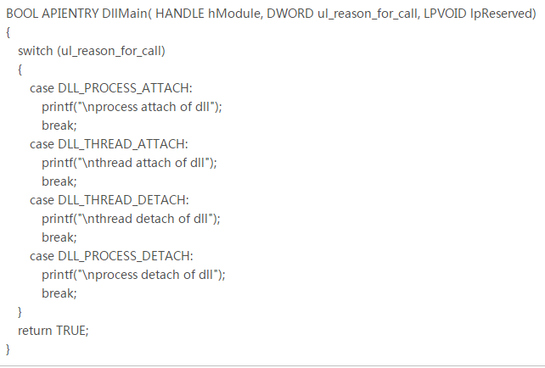

Slide 50
实例15-8 SpinCube
DLL入口点，输出变量的使用以及如何在DLL中使用C运行时库
Spincube.dll包含了对话框编辑器（spincube.c)和控制绘图例程(paint.c)

